Slide 1
ACİL DURUM KILAVUZU
www.112.gov.tr

Slide 2

ACİL DURUM KILAVUZU
Bu kılavuz İçişleri Bakanlığı İller İdaresi Genel Müdürlüğü tarafından hazırlanmıştır. Kılavuz, acil durumlarda nasıl hareket edilmesi gerektiğine ve 112 Acil Çağrı Numarasının hangi durumlarda aranacağına dair yönlendirmeleri içermektedir.

Slide 3





ACIL DURUM KILAVUZU | 112
3
Türkiye afet riski yüksek bir ülkedir.
Ülkemiz, doğal veya insan kaynaklı afetlerin; deprem, sel, yangın ve kazaların çok sık yaşandığı bir coğrafyadadır.
Acil durumlarda; her zaman ve her yerden Acil Çağrı numarasını arayarak ücretsiz bir şekilde yardım talebinde bulunabilirsiniz.

Slide 4




112 | ACIL DURUM KILAVUZU
4
Deprem anında, sarsıntı geçene kadar sıranın altına veya yanına saklanın.
Cam ve pencerelerden uzak durun!
DEPREM
Vaktiniz varsa gaz vanası ve elektrik sigortası kapatın.
Önceden hazırladığınız Afet ve Acil Durum Çantanızı alarak binayı hızlı adımlarla tahliye edin!
Çıkışı güvence altına almak için kapıyı açın, önceden belirlenmiş toplanma alanına gidin.
Acil Durumlarda Ne Yapılmalıdır?

Slide 5
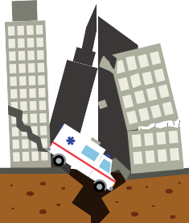
ACIL DURUM KILAVUZU | 112
5
DEPREM
Dışarıdaysanız düşebilecek kaya ve cisimlere dikkat edin, baş ve boyun bölgenizi elinizle koruyun!
Öğretmenlerinizin ve yetişkin kişilerin talimatlarına uyun!
Tek başınıza kalmayın, topluluk olarak durun, 112’yi arayın ya da yanınızda yetişkin biri varsa 112’yi aramasını isteyin ve ekiplerin gelmesini bekleyin!
Tahliye anında ihtiyacınız olan en az sayıda eşyayı yanınıza alın, panik yapmayın!

Slide 6
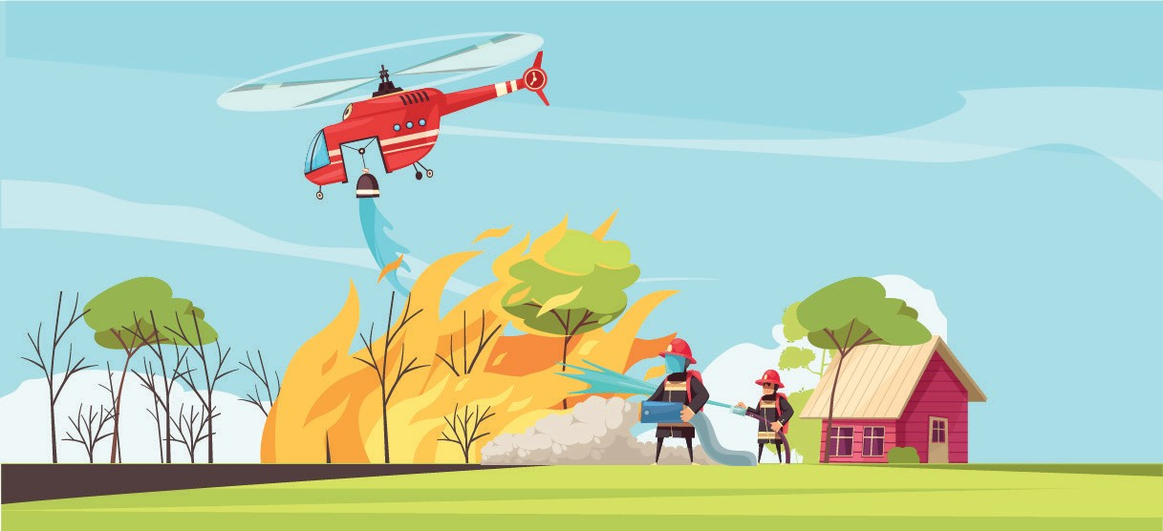
6
112 | ACIL DURUM KILAVUZU
YANGIN

Slide 7
ACIL DURUM KILAVUZU | 112
7
YANGIN
Tahliye planına ve yangın tatbikatlarında öğretilenlere uyun, en kısa sürede bulunduğunuz yeri terk edin!
Dumandan boğulmamak için yardım gelene kadar eğilerek veya çömelerek ilerleyin. Mümkünse ağzınızı ve burnunuzu ıslak bir mendille veya temiz bir bez parçasıyla örtün. Giysileriniz tutuşursa derhal DURun, YATın ve YUVARLANın. Elinizle yüzünüzü kapatarak yerde etrafınızda dönün.
Etrafınızdakileri uyarın, “YANGIN” diye bağırın.
Itfaiye, sağlık ve emniyet ekipleri için 112’yi arayın, sakin olun ve net konuşun, önceden belirlenen toplanma alanına gidin.

Slide 8
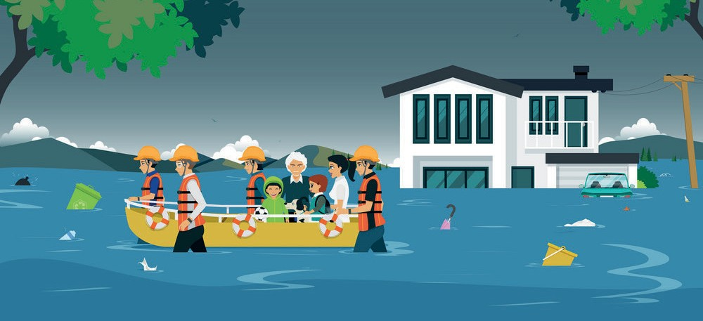
8
112 | ACIL DURUM KILAVUZU
SEL

Slide 9
ACIL DURUM KILAVUZU | 112
9
SEL
Yetişkin bir bireyle sel bölgesini terk edin, yüksek ve güvenli bölgelere gidin!
Selden kaçmak için sel sularına kesinlikle girmeyin, sel sularıyla oynamayın!
Elektrik kaynaklarından uzak durun!
112 Acil Çağrı numarasını arayın ve kurtarma ekiplerinin gelmesini bekleyin!
Meteorolojik uyarıları radyo ve televizyonlardan takip edin.

Slide 10





10
112 | ACIL DURUM KILAVUZU
112
ARA
Polis Sağlık İtfaiye Jandarma Orman
Sahil Güvenlik AFAD
ACIL DURUMLARDA
112 ACİL ÇAĞRI NUMARASINI ARAMALISIN!

Slide 11

ACIL DURUM KILAVUZU | 112
11
112’Yİ NE ZAMAN VE NASIL ARAMALISIN?
Sokakta bir trafik kazası gördüğünde, Bir sarsıntı veya deprem sonrasında, Yanan bir ağaç veya ev gördüğünde ,
Evde, sokakta, okulda vb. yerlerde hasta veya yaralı varsa, Suç işleyen birini gördüğünde veya yabancı biri seni rahatsız ediyorsa, Sel veya su baskınlarında
Ve her türlü acil durumda
Ne zaman?
Ev, cep ve ankesörlü telefonlardan
ücretsiz olarak 112 numarasını arayabilirsin.
Nasıl?

Slide 12






12
112 | ACIL DURUM KILAVUZU
ACİL ÇAĞRI MERKEZİNİ ARADIĞINDA NE YAPMALISIN?
Sakin ol!
Telefon ‘Acil Çağrı Merkezi’ şeklinde açılacak.
Acil durumunun ne olduğunu operatöre kısaca söylemelisin. (Hastayım, yaralı var, kaza oldu gibi)
Adres istendiğinde adresini net bir şekilde anlatmalısın, bilmiyorsan en yakınındaki yetişkin bir kişiye telefonu vermelisin.
Bu bilgiler alındıktan sonra yardım ekiplerine aktarılacaksın, telefonu kapatma.
Yönlendirmeleri takip etmelisin, yardım ekipleri en kısa süre içinde yanında olacak.

Slide 13
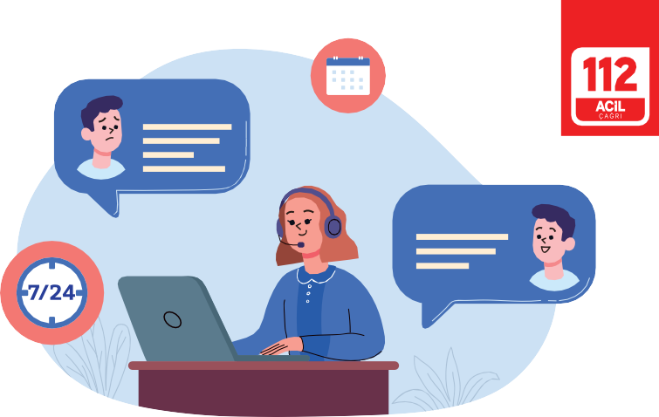

Slide 14
ACİL DURUMLARDA SADECE
www.112.gov.tr

